Slide 1
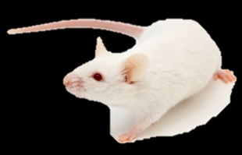
n = 6
Data
Diet | Weight | Total cholesterol | Glucose levels | apoD levels | apoAI levels
… | … | … | … | … | …
… | … | … | … | … | …
… | … | … | … | … | …
… | … | … | … | … | …
… | … | … | … | … | …
… | … | … | … | … | …
Diet 1
1 week
Response Measuring
n = 6
Diet 2

